Slide 1

PROYECTO
“VGD LEARN”
PRESENTACIÓN CAPSTONE

Slide 2
PROYECTO VGD LEARN
Diego Allende
Programador Backend
Crear y mantener APIs RESTful
INTEGRANTES DEL PROYECTO
Victor Ayala
Programador Frontend
Diseño y desarrollo de interfaces.
Greisy Garcia
Scrum Master - QA
Planificación sprints y retrospectivas.

Slide 3
PROYECTO VGD LEARN
DESCRIPCIÓN DEL PROYECTO
Problema o dolor
Los estudiantes cuentan con escasos recursos de aprendizaje, no cuentan con una herramienta unificada que les permita organizar su estudio, practicar de forma personalizada y medir su progreso de manera clara. Esto hace que el aprendizaje sea desordenado y poco efectivo, y que la tecnología educativa no se aproveche al máximo.
Propuesta de solución
Una herramienta que ayude a los estudiantes a organizar sus materiales en módulos temáticos, haciendo que el estudio sea más ordenado y personalizado usando inteligencia artificial, y el contenido que ellos subirán. También se mostrarán gráficas con los resultados para ver qué temas dominan y cuáles necesitan reforzar.

Slide 4
PROYECTO VGD LEARN
OBJETIVO GENERAL
Desarrollar una plataforma digital educativa que integre inteligencia artificial y procesamiento de lenguaje natural, permitiendo a los estudiantes organizar sus materiales de estudio, generar quizzes personalizados e ilustraciones pedagógicas, y obtener métricas claras de su progreso académico.
OBJETIVOS ESPECÍFICOS
Analizar las necesidades de los estudiantes en relación con la organización de sus materiales de estudio.
Diseñar la arquitectura y experiencia de usuario de una plataforma digital que promueva el aprendizaje autónomo, accesible y adaptado a distintos perfiles cognitivos.
Aplicar técnicas de procesamiento de lenguaje natural (NLP) para generar recursos didácticos personalizados que optimicen la comprensión y retención de contenidos.
Implementar mecanismos de seguimiento y evaluación que permitan medir el progreso académico del usuario y generar retroalimentación significativa sobre su desempeño.
Gestionar el desarrollo del proyecto mediante metodología ágil SCRUM, asegurando la colaboración, adaptabilidad y cumplimiento progresivo de los objetivos planteados.

Slide 5
PROYECTO VGD LEARN
Alcance del proyecto
El proyecto VGD Learn tiene como alcance el desarrollo de una plataforma educativa digital que integra inteligencia artificial para apoyar el aprendizaje autónomo de los estudiantes. El sistema permitirá subir materiales de estudio, procesarlos mediante un módulo de procesamiento de lenguaje natural (NLP) y generar de forma automática quizzes y actividades personalizadas según el contenido y las necesidades del usuario
Backend funcional desarrollado en Spring Boot con conexión a PostgreSQL, encargado de gestionar la lógica del sistema y las solicitudes del usuario.
Frontend interactivo construido en React, que permite la carga de materiales y visualización de quizzes.
Módulo de inteligencia artificial operativo, capaz de analizar textos y generar evaluaciones en formato dinámico.
Panel básico de gestión de usuario, para acceder a los materiales y actividades creadas.
Sistema de registro de progreso, que guarda las actividades realizadas por cada usuario.

Slide 6
PROYECTO VGD LEARN
Limitaciones del proyecto
Los quizzes serán únicamente textuales (no se incluirán imágenes, audio ni video en esta etapa).
La plataforma no tendrá integración con sistemas externos de gestión educativa (ej. Moodle, Canvas).
No se desarrollará un sistema de recomendación complejo; el seguimiento será limitado a métricas simples (ej. número de intentos, puntaje).
La solución dependerá de la disponibilidad y limitaciones técnicas de la API de IA utilizada (costos, cantidad de peticiones, latencia).

Slide 7
PROYECTO VGD LEARN
Metodología de trabajo para el desarrollo del proyecto
El desarrollo del proyecto VGD Learn se basa en la metodología ágil SCRUM, que permite trabajar de forma iterativa, colaborativa y con mejoras continuas en cada etapa.
Cada Sprint tiene una duración de tres semanas, e incluye las siguientes instancias:
Sprint Planning: planificación de objetivos y tareas del ciclo.
Daily Meetings: reuniones breves de seguimiento (3 veces por semana).
Sprint Review: presentación de avances funcionales.
Sprint Retrospective: análisis de mejoras en la dinámica de trabajo.
El proceso se apoya además en herramientas de control como GitHub (versionado y repositorio de código), Figma (diseño visual),

Slide 8
PROYECTO VGD LEARN
Metodología de trabajo para el desarrollo del proyecto
RELEASE
En los dos primeros releases del proyecto VGD Learn, el equipo se enfocó en desarrollar la estructura base del sistema y las funcionalidades principales de gestión. En el Release 1, se implementó el sistema de autenticación de usuarios, que permite registrarse con cuenta de Google, verificar el correo, iniciar y mantener sesión activa. Esta etapa aseguró la conexión estable entre backend y frontend para el control de acceso.
En el Release 2, se desarrolló la gestión de módulos de estudio, habilitando la creación, edición y eliminación de materiales dentro de la plataforma. Los datos se almacenan correctamente en la base de datos y se sincronizan con el backend, garantizando un flujo funcional y estable.
Ambos releases consolidaron la base técnica del proyecto, sentando las condiciones necesarias para avanzar hacia la integración del módulo de inteligencia artificial en los siguientes ciclos de desarrollo.

Slide 9
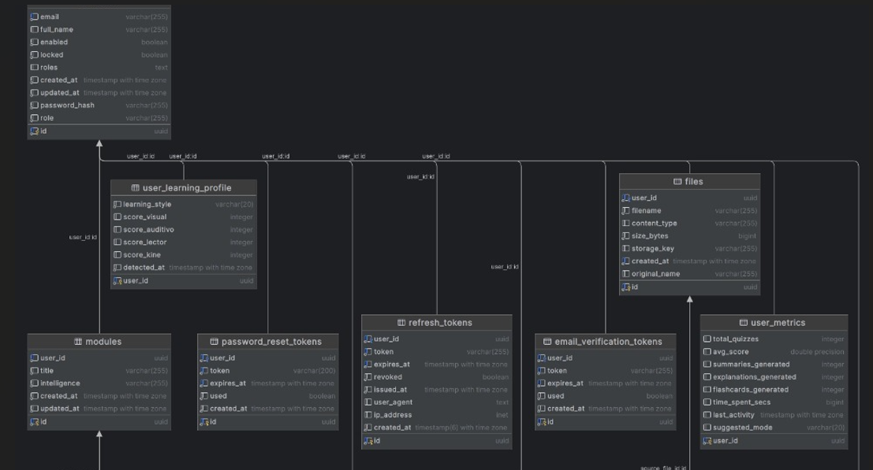
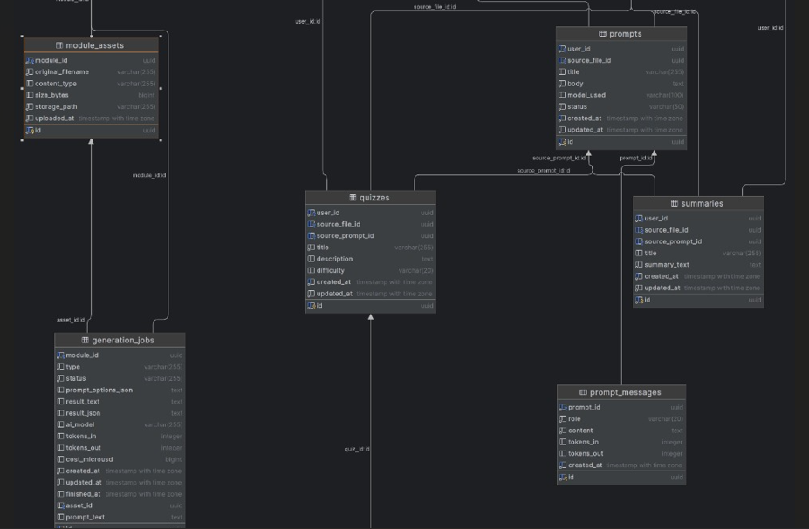
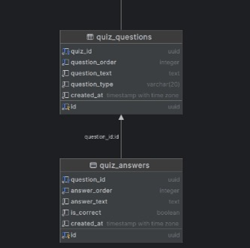
PROYECTO VGD LEARN
Modelo de datos

Slide 10
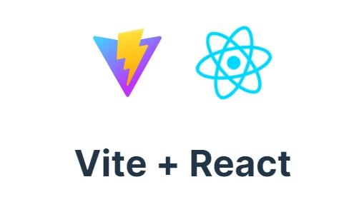




PROYECTO VGD LEARN
Tecnologías utilizadas
Frontend: React + Vite
Backend: Java/Spring Boot/REST
BD: PostgreSQL
Infraestructura: GCP
Testing y QA:
Control de versiones: GIT + GitHub/Git Kraken

Slide 11
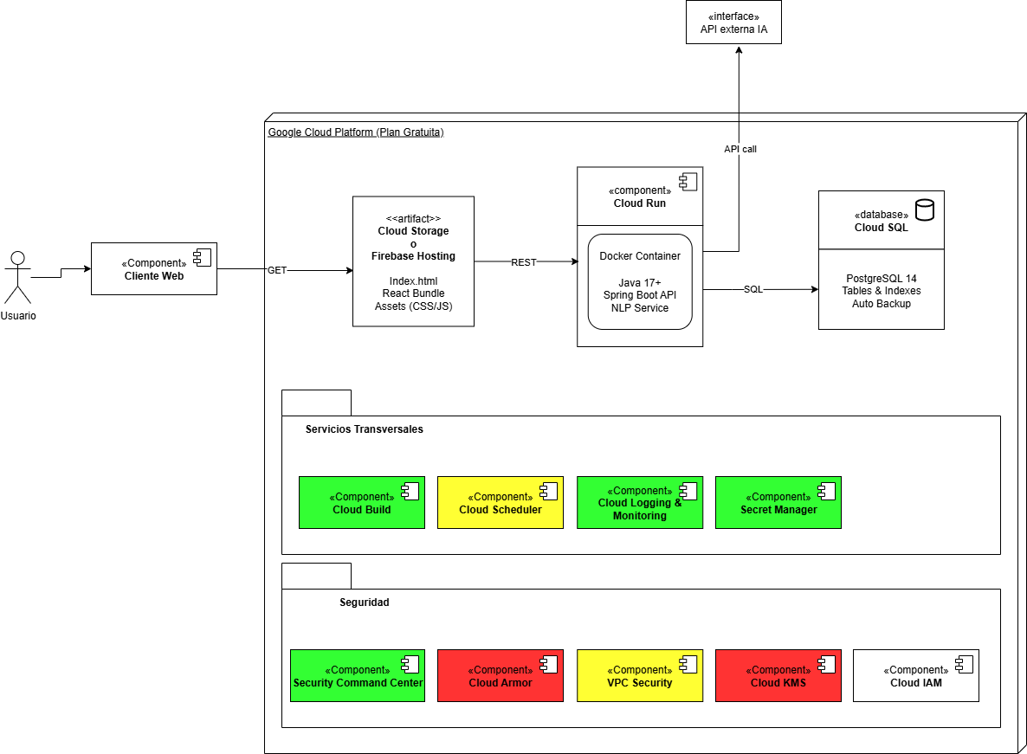
PROYECTO VGD LEARN
Arquitectura
del
software

Slide 12
PROYECTO VGD LEARN
DEMOSTRACIÓN DEL RESULTADO DEL PROYECTO
*Exposición del sistema

Slide 13
PROYECTO VGD LEARN
Resultados obtenidos

Slide 14
PROYECTO VGD LEARN
Obstáculos presentados durante el desarrollo
Integración entre backend y frontend: se presentaron dificultades para conectar correctamente los datos generados por la IA con la visualización de los quizzes en la interfaz.
Problemas de diseño visual en el frontend: la organización de preguntas y opciones en pantalla requirió varios ajustes para mejorar la usabilidad.
Retrasos: la disponibilidad de tiempo del equipo fue limitada, lo que afectó algunos plazos de los sprints.
Errores en la sincronización de datos: al crear y actualizar módulos de estudio, surgieron conflictos en la comunicación con la base de datos.
Curva de aprendizaje técnica: la integración del modelo de IA y su conexión con el backend implicaron tiempo adicional de estudio y pruebas.

Slide 15
PROYECTO VGD LEARN
PREGUNTAS DE LA COMISIÓN

Slide 16
PROYECTO VGD LEARN
MUCHAS
GRACIAS

